Slide 1
MapReduce 高级编程
实验展示
161278039 薛岚天

Slide 2
实验需求
主题：上市公司财经新闻情感分析
实验目标：使用多种机器学习算法对文本进行情感判别，包括KNN，决策树，朴素贝叶斯，支持向量机等，学习如何进行模型训练，如何进行分类预测
要求：核心程序在MapReduce上运行，要求使用至少两种分类方法

Slide 3
实验设计思路
本次实验中，训练与测试均需要对中文数据集进行处理，因而需要一个中文分词程序。
对于两种分类方法，分别选择朴素贝叶斯与KNN
初步思路：
  对于朴素贝叶斯，分别统计每个词在不同类型文件中出现的次数，进而得到每个词在不同文件中出现的频率。用这些频率乘其在某文件中出现的次数，得到测试集上各文件为某类型的概率。
  对于KNN，首先用TF-IDF将其向量化，然后按照一般KNN思路即可，其中距离使用欧氏距离。

Slide 4
具体程序实现
中文分词：ansj_seg-5.1.1.jar
程序运行环境：
  本次实验中两分类算法均通过使用自行编译的hadoop-eclipse-plugin-2.9.1插件在eclipse下运行。
  实验hadoop环境为2.9.1，eclipse为Release 4.8.0 (Photon)，采用的运行方式为伪分布。
  为完成中文分词，将ansj_seg-5.1.1.jar包及nlp-lang-1.7.2.jar包加入library中。
使用数据文件：
  所提供的训练集及测试集数据

Slide 5
具体程序实现（续）
共定义：
  数据初步处理：Data_proc.java
  朴素贝叶斯：Proc_prob.java, Search_data.java及NaiveB.java
  KNN：ITF.java, TF_idf_test.java, Tf_idf_train.java, KNN.java及Instance.java
  所有程序使用MapReduce实现

Slide 6
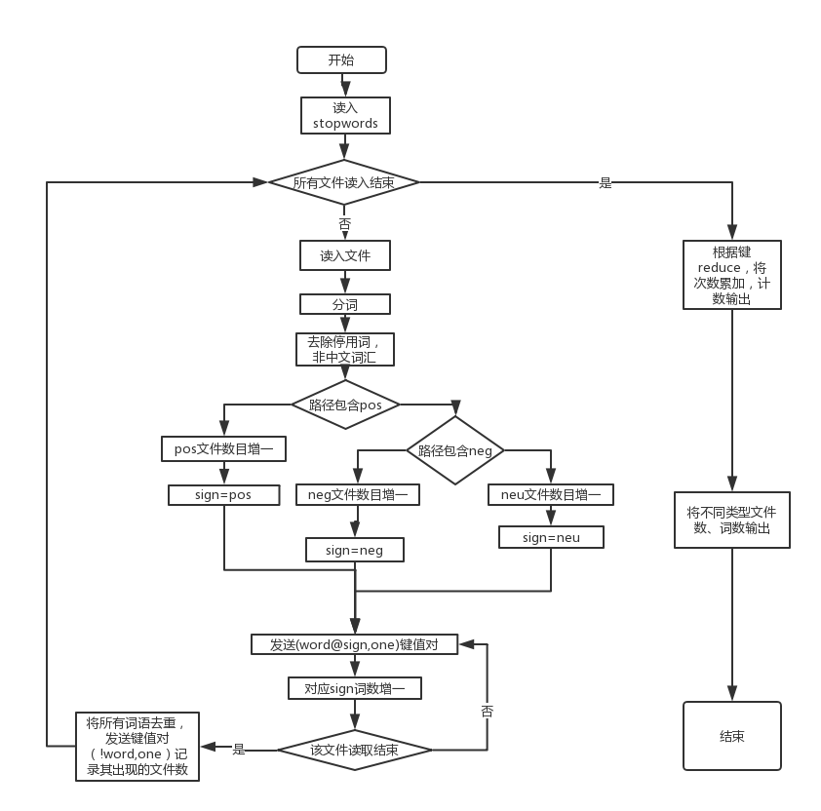
具体程序实现（续）
数据初步处理：
Notes:
统计每个词在每种文件中出现的次数，主要是为朴素贝叶斯提供运行基础；
同时为计算TF-IDF值也做了一定的准备，统计了每个词出现的文件数。
考虑后续计算可能需要，还分别统计了pos, neu, neg文件夹中的文件数目及有效词的个数，输出到hdfs://localhost:9000/user/user/freq文件中

Slide 7
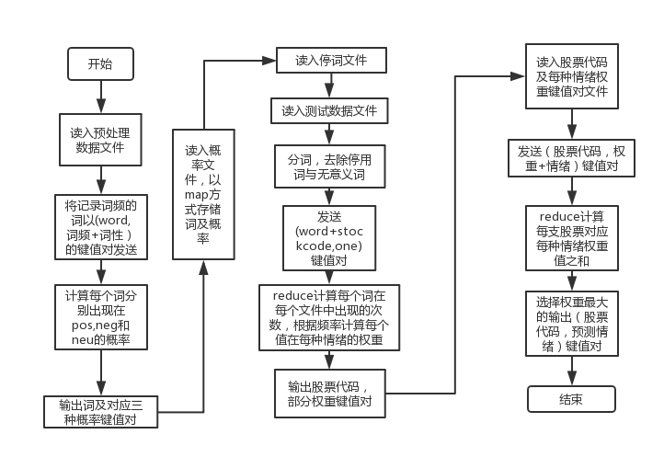
具体程序实现（续）
朴素贝叶斯：
Notes:
Proc_prob.java 第一个mapreduce, 计算出每个词出现在不同文件的概率；
Search_data.java 计算每个词为每种文件贡献的权重。
NaiveB.java reduce对权重求和，选择最大权重值的那一方面输出。

Slide 8
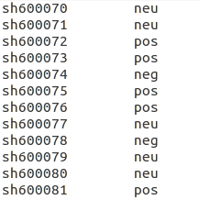
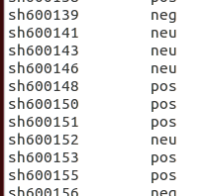
具体程序实现（续）
朴素贝叶斯预测结果：

Slide 9
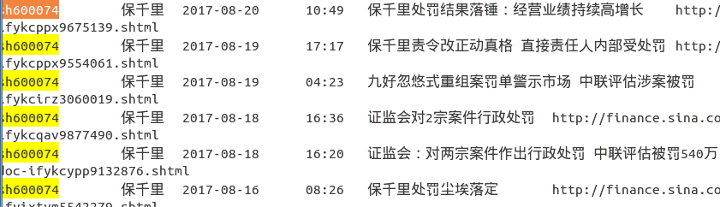
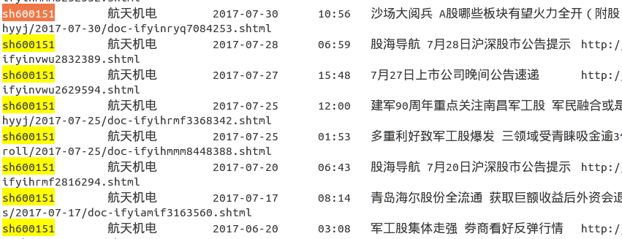
具体程序实现（续）
结果初步判断及检验：

Slide 10
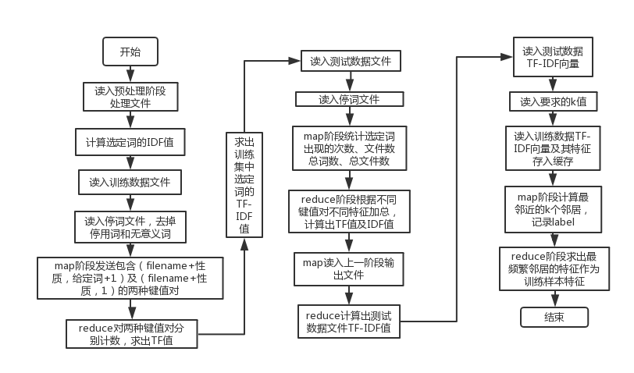
具体程序实现（续）
KNN：
Notes:
ITF.java根据数据预处理结果计算训练数据IDF值。
TF_idf_train.java计算出训练数据TF值，进而计算出TF-IDF值。
TF_idf_train.java计算出测试数据TF及IDF值。
KNN.java完成对KNN值的计算，Instance.java为其支撑定义了如何从结果文件读入数据等。
关于特征向量的选取，为提高程序运行效率，基于NaiveB的中间结果挑选了十个在三方面出现概率相差较大的词语，也就是随后的KNN使用十维向量计算。在测试数据中检验文件数，从一百到几千不等，无特别拒绝使用理由。

Slide 11
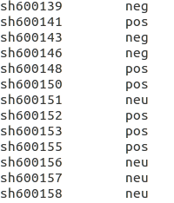
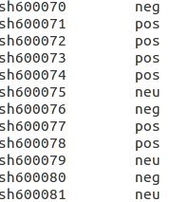
具体程序实现（续）
KNN预测结果：

Slide 12
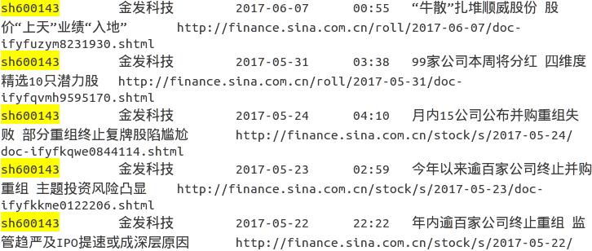
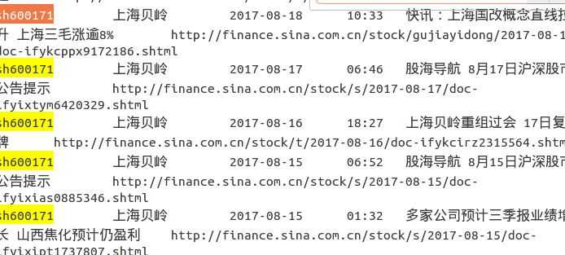
具体程序实现（续）
结果与贝叶斯比对：
Notes:
上一被朴素贝叶斯预测为neu,被KNN预测为neg；
下被朴素贝叶斯预测为neu,被KNN预测为pos;

Slide 13
程序运行过程中遇到的问题
程序在eclipse上运行时，有时会出现程序无错误但异常终止的情况，此时重启eclipse即可解决该问题，基本推测其是由eclipse运行分配内存不足所导致的

Slide 14
实验总结
  每次进行实验前应当先理清思路，有了大概框架后再编写代码有助于提高效率，尤其像本次实验这样涉及多个阶段及类的实验，更需要在事先设计好基本框架
  本次实验实现了基本功能，但也存在着一些不足，比如程序运行中需要输入的参数数量众多，可以考虑简化一些对于中间结果的输入输出路径指定，在程序中自行设定，以减少使用程序时的负担。虽然初步随机人工检验表明实验结果符合逻辑，但还应当考虑对实验结果进行更加严谨检验，以评估预测效果，也可以根据效果做进一步调试，如改KNN中所用k值，改用特征向量等。
  实验程序具有比较好的扩展性，程序也具有较好的运行效率。

Slide 15
感谢聆听

